Slide 1
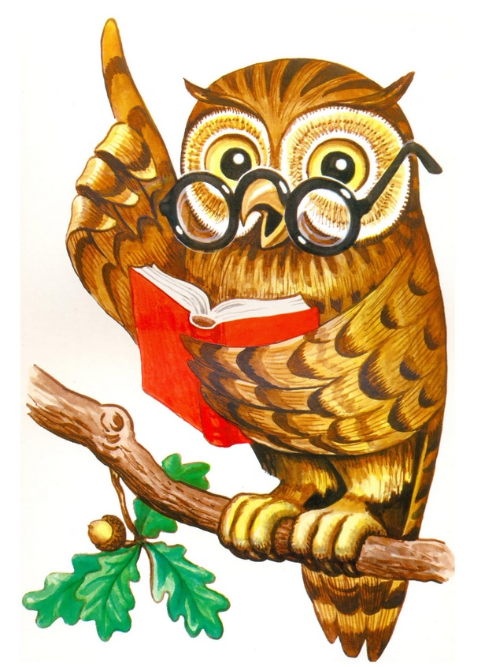
Задачи
мудрой
совы

Slide 2
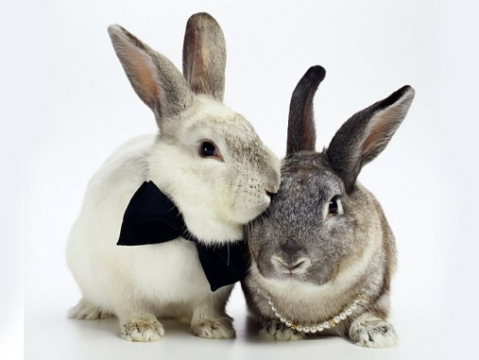
Задача № 1.
Через 3 недели и 2 дня белому кролику с черными ушами будет столько дней, сколько черному кролику с белыми лапками через 2 недели и 3 дня. Кто старше?

Slide 3
Ответ:
Старше белый кролик.

Slide 4
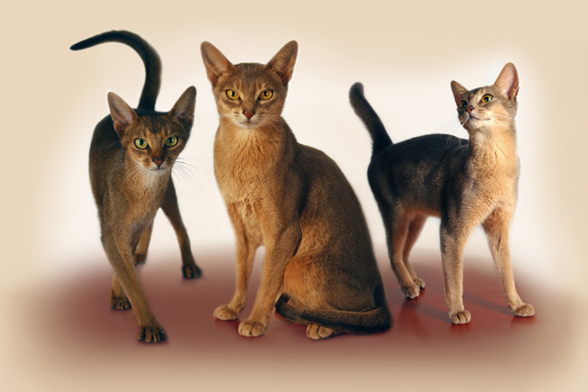
Задача № 2.
У Наташи, Нины и Нади жили кошки: Мурка, Манька и Маркиза. Какая кошка у кого из девочек была, если у Наташи и Нины жила не Манька, а Маркизы не было у Наташи?

Slide 5
Ответ:
У Наташи – Мурка.
У Нины – Маркиза.
У Нади – Манька.

Slide 6
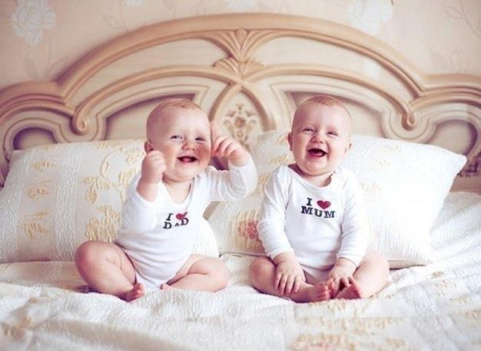
Задача № 3.
Коля произнес истинное утверждение. Миша его повторил дословно, и оно стало ложным. Что мог сказать Коля?

Slide 7
Ответ:
Меня зовут Коля.

Slide 8
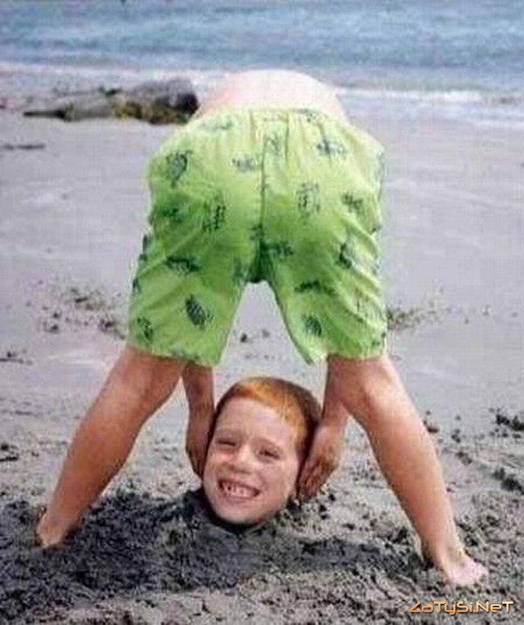
Задача № 4.
Илья всегда говорит правду, но когда ему задали дважды один и тот же вопрос, он дал на него разные ответы. Какой это мог быть вопрос?

Slide 9
Ответ:
Сколько сейчас времени?

Slide 10
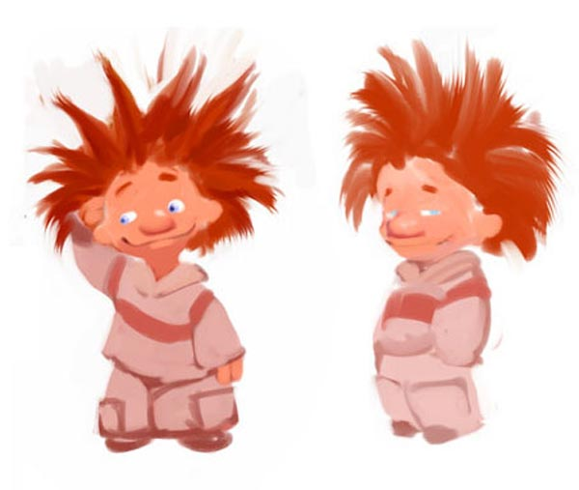
Задача № 5.
Федя всегда говорит правду, а Вадим всегда лжет. Какой вопрос надо было бы им задать, чтобы они дали на него одинаковые ответы?

Slide 11
Ответ:
Тебя зовут Федя?

